Slide 1
SLOVENIJA V MEDNARODNIH ORGANIZACIJAH
PRIPRAVILA:
MENTORICA:

Slide 2
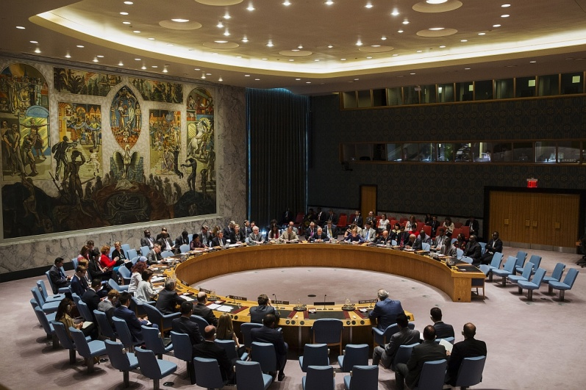
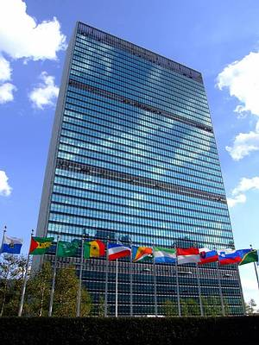
SLOVENIJA JE AKTIVNA ČLANICA ORGANIZACIJE ZDRUŽENIH NARODOV
Slovenija po osamosvojitvi organizacija združenih narodov(OZN)
OZN :
-po drugi svetovni vojni
-pogovori
-kazenski ukrepi(vojaška sila)
-generalna skupščina OZN
-varnostni svet
-človekoljubna
ustanova
-unicef

Slide 3
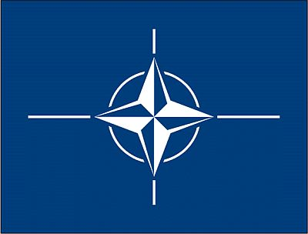
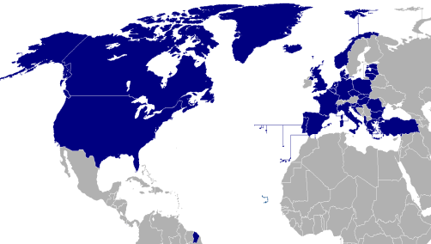
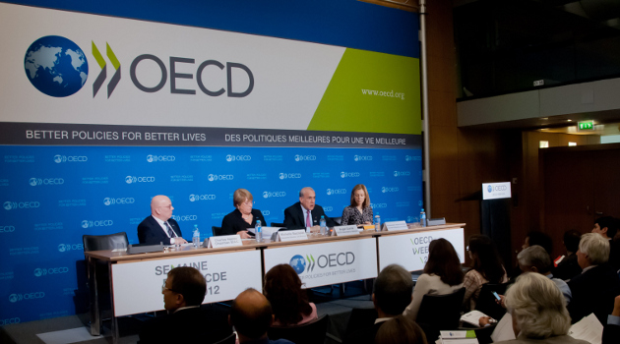
SLOVENIJA JE ČLANICA ORGANIZACIJE SEVERNO-ATLANSKEGA SPORAUZMA
Slovenija leta 2003 vstopi v organizacijo severno-atlanskega sporazuma(NATO)
NATO :
-obramba in varnost
-mir ali človekove pravice
-preprečujejo spopade
OECD:
-razvite države
-svetovanje me državami
ITF :
-odstranjevanje min

Slide 4
VIRI
https://www.google.si/search?q=pet+dr%C5%BEav+ki+so+zmagale+v+drugi+svetovni+vojni&rlz=1C1VFKB_enSI662SI662&espv=2&biw=1706&bih=1230&source=lnms&tbm=isch&sa=X&ved=0ahUKEwiBgP_OxoTNAhXD0RQKHYdhCSYQ_AUIBigB&dpr=0.75#tbm=isch&q=nato+%C4%8Dlanice&imgdii=_5zaI-SzfWK9bM%3A%3B_5zaI-SzfWK9bM%3A%3BR7Nf2HHxOvdSbM%3A&imgrc=_5zaI-SzfWK9bM%3A
Državljanska in domovinska kultura ter etika
učbenik za 8. razred
uredil: dr. Janez Justin
avtorji: dr. Simona Bezjak, Mitja Čepič Vogrinčič, dr. Eva Klemenčič, dr. Bogomir Kovač

Slide 5
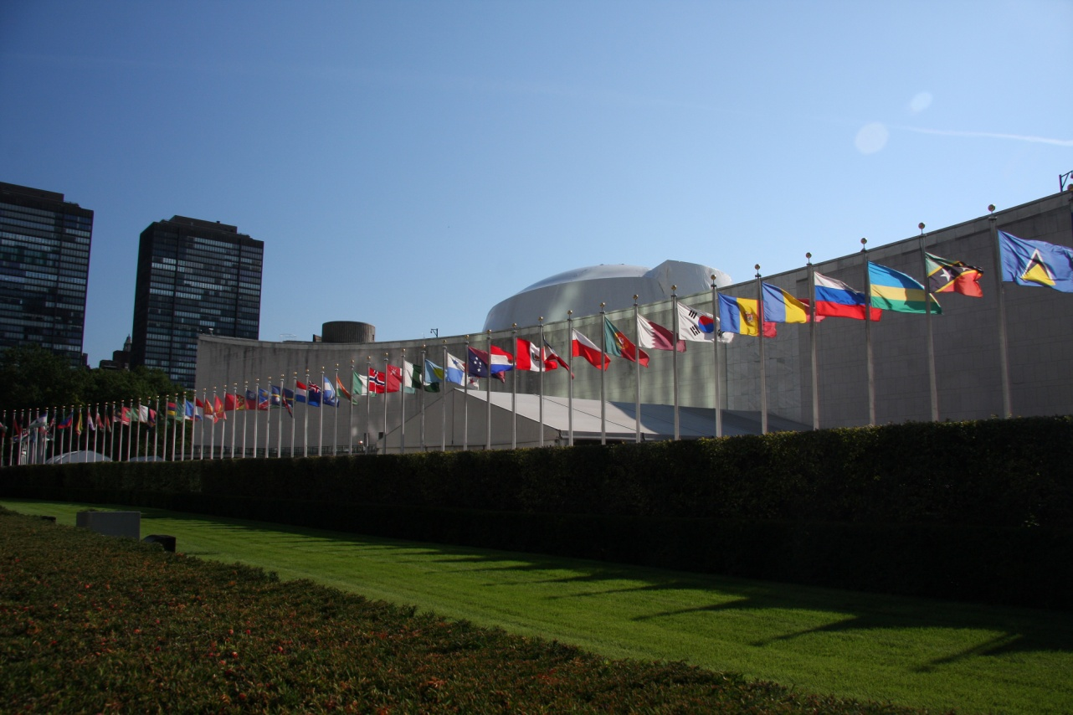
HVALA ZA POZORNOST

